Slide 1
Dialogkonferanse bussanbud 2014
Dagens kontrakter
Kåre Riseng
Senior innkjøper

Slide 2
Dagens kontrakter
Anbud | Dagens 0peratør | Område | Startdato | Sluttdato | Opsjon | Rutekm/år. Siste 12 mnd 1000 km | Kontrakts-verdi Siste 12 mnd Mill NOK | Antall busser i rute
17 – 2004 | Norgesbuss | Follo (Drøbak) | 01.07.2005 | 20.06.2015 | 0 | 2890 | 86,7 | 45
17 - 2004 | Nobina | Follo (Ski) | 01.07.2005 | 20.06.2015 | 0 | 851 | 31,9 | 10
17 - 2004 | Nobina | Follo (Vestby) | 01.07.2005 | 20.06.2015 | 0 | 535 | 25,1 | 15
21 - 2005 | Nobina | Follo (Nesodden) | 01.07.2006 | 20.06.2015 | 1 | 1128 | 42,8 | 25
21 - 2005 | Norgesbuss | Nesodden/Frogn (Kun skolekjøring) | 01.07.2006 | 20.06.2015 | 1 | 34 | 2,1 | Se Drøbak
Oslo 2006 | Norgesbuss | Østensjø | 20.08.2006 | 23.08.2015 | 0 | 3138 | 149,1 | 70

Slide 3
Kontrakt om minibusser i Follo
Operatør: Oslo Taxibuss AS
Varighet fra 01.08.2005 t.o.m. 31.07.2012.
Kan forlenges med 1 år av gangen i maks. 3 år. dvs. til 31.07.2015.
Kontraktssum 2012: 24,3 mill.kr.
Gebyrer 2012: 0 kr.
Oppdrag:
Anbudet baseres på innleie av vogner (inkl. sjåfør) innenfor et gitt tidsrom, og der oppdrag tildeles for hver enkelt dag med mindre enkelte faste oppdrag over lengre tid er aktuelt.
Godtgjørelse:
Pris skal angis pr. time pr. vognkategori ex.mva. Operatøren får godtgjort for innleide og utførte vogntimer. Innleietid for vogner vil beregnes fra det tidspunkt første oppdrag starter til og med betjening av siste levering.

Slide 4
Rammeavtale resttransport Follo 2010
Operatør: Ski og Follo Taxidrift AS
Varighet fra 01.08.2010 t.o.m. 31.07.2012.
Kan forlenges med 1 år av gangen i ytterligere 2 år, til sammen inntil 4 år.
Kontraktssum 2012: 7,56 mill.kr.
Gebyrer 2012: 513.500 kr.
Oppdrag:
Tilrettelagt spesialtransport for funksjonshemmede (skolelever og andre) og transport av skoleelever i grunnskolen og den videregående skole. Transporten vil ha utgangspunkt i Follokommunene; Oppegård, Ski, Enebakk, Ås, Frogn, Nesodden og Vestby kommuner. Skyss mellom kommunene og til/fra Oslo vil også forekomme. Det kan i spesielle tilfeller også være behov for transport til resten av Akershus og nabofylker. Det skal brukes liten bil, spesialbil eller minibuss.
Godtgjørelse:
Etter bilgruppe
Pris for oppmøte og pr. km (med én eller flere passasjerer).
Operatør vil minimum bli godtgjort for 6 km.

Slide 5
Dialogkonferanse bussanbud 2014
Pilot Vestby
Kåre Riseng
Senior innkjøper

Slide 6
Funksjonskontrakter og økt incitament
K2012 Produksjonen effektiviseres ved kontrakter med vekt på incitamenter som gir målsatt eller høyere kvalitet innenfor gitt økonomisk ramme. Rammene for bussanbud forsøkes lagt opp slik at det blir økte frihetsgrader for operatørenes del av tilbudsutviklingen.
H2014 Alle nye kjørekontrakter inneholder inntekts- og kvalitetsinsitamenter på minimum 8 %. Det stilles i økende grad funksjonskrav f.eks. for materiell og ruteopplegg.
Årsrapport 2012 Neste trinn er å la operatører i konkurranse også utforme forslag til trafikktilbud, innenfor rammer for driftsdøgnets lengde, kapasitet, frekvens og viktige korrespondanser. Som tidligere varslet i Trafikkplan Follo og K2012 kan Vestby være et egnet område for forsøk på dette området.

Slide 7
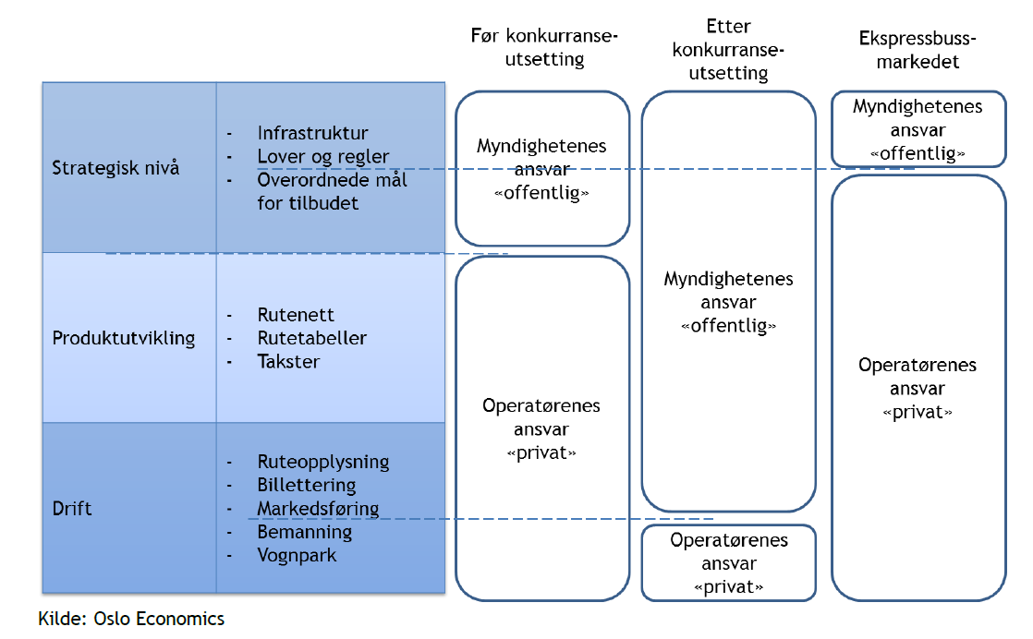
Ruter trenger råd og innspill fra bransjen
Pilot Vestby
?

Slide 8
Incitament økt til minimum 8 % av kontraktsverdi
Ruters minimumsansvar
Takster og prisbestemmelser fastsettes av Ruter
Enighet mellom partene om grunnivå og målemetoden
Tilbyder/operatør gis informasjon om historiske/løpende inntekts- og passasjertall (har vi gode nok måleverktøy?)
Mulige incitamentsordninger?
Alt. 1 - Operatør beholder alle inntekter i ruteområdet
Alt. 2 - Operatør får en % andel av inntektene
Alt. 3 - Operatør får et fast kronebeløp per nye passasjer
Alt. 4 - Operatør får en % andel av hele Ruters billettinntekter basert på andel ruteproduksjon.
Alt. 5 – Ruter beholder alle inntektene, operatør får fast godtgjørelse.

Slide 9
Rutetilbud økte frihetsgrader for operatørenes del av tilbudsutviklingen
Ruters minimumsansvar
Ruter angir minimum frekvens og takting
Ruter angir hvilke korrespondanser som skal oppfylles
Ruter angir trase, holdeplasser og terminaler
Mulige ordninger
Alt. 1 - Operatør gis frie muligheter til å tilby et ruteopplegg innenfor disse rammene
Alt. 2 – Ruter lager et forslag til rutetabell, og operatøren kan foreslå alternative rutetilbud
Alt. 3 – Operatør angir mellomtider, Ruter angir resten.
Alt. 4 – Ruter lager hele rutetabellen. Operatør kjører.

Slide 10
Bussmateriell Det stilles i økende grad funksjonskrav til materiell
Egen dialogkonferansen for bussmateriellstrategi 18.november

Slide 11
Funksjonskrav vs spesifikasjonskrav
Lukket spesifikasjon
Stigtrinn i dør skal være markert i farge ISO GUL RAL 1003
Åpen spesifikasjon
Stigtrinn i dør skal være markert i en gul farge f.eks. GUL RAL 1003 eller lignende
Funksjonskrav
I dørpartiet skal det være egnet kontrastmerking for linjens brukere.

